Slide 1
口碑團隊_2017年暑期資料科學實作計畫
介紹：資料科學工具（R）與實作計畫
分享者：鍾皓軒，howard10108017@gmail.com.tw

Slide 2
計畫相關事項
分享人簡歷：
台科大企管系畢
現任：校務研究、TKB兼職資料礦工
挖礦工具：R、Python、 Excel
學習時間：3個月
完整電子檔與程式碼將於課後提供給同學
計畫型式：作業性層次(70%)+概念性層次(30%)
作業形式
線上課程每週一問→基礎採礦訓練
專案→體驗礦工生活

Slide 3
大綱
Why R
R Application Demo for WOM
處處留心皆資料，落花水面皆金礦
競爭對手
商業字詞屬性分析
機器學習與客製化
From practice to peak, on project basis
Notes:
處處留心皆資料，落花水面皆金礦-爬蟲(影片)
競爭對手分析-購物籃分析視覺化
商業字詞屬性分析-雷達圖
機器學習與客製化-字詞重要性評判 & 地理資訊系統應用

Slide 4
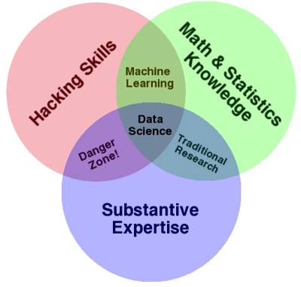


簡介資料科學
統計與機率
微積分
線性代數
隨機過程
Programming
Domain knowledge
source: Voulgaris, Zacharias (2014), The Definitive Guide to Becoming a Data Scientist, Technics Publications, p.17.
Notes:
wom : 對於自然語言處理的text2vec, tf-idf, rnn應該都蠻熟的，更遑論正負面口碑的paper

Slide 5
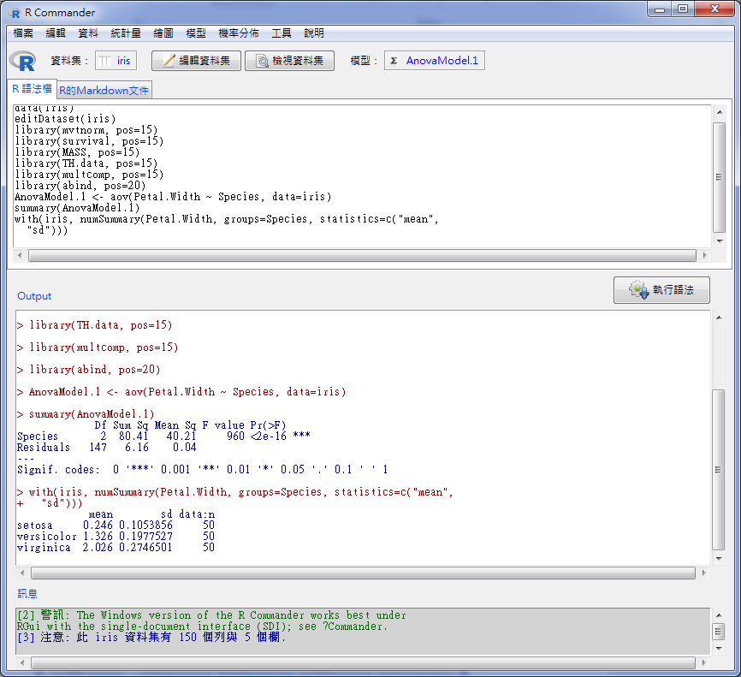
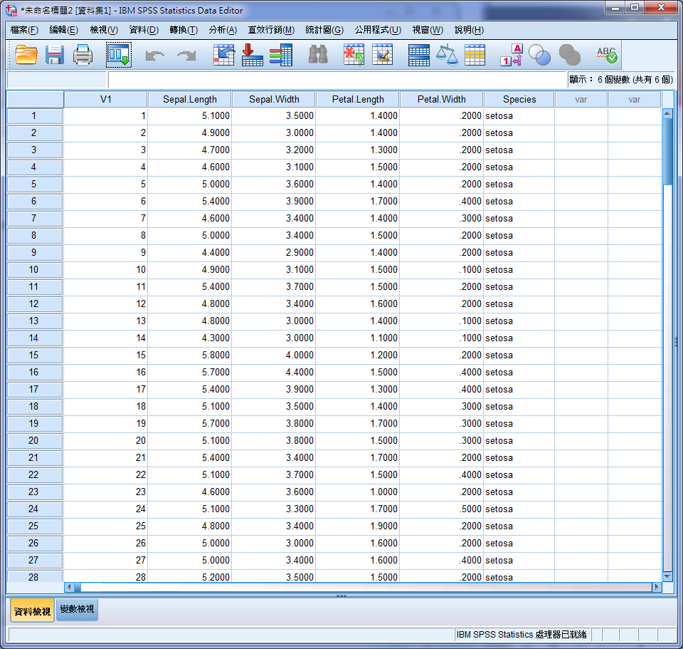
大家猜猜這兩種軟體各多少錢?
A軟體
B軟體

Slide 6
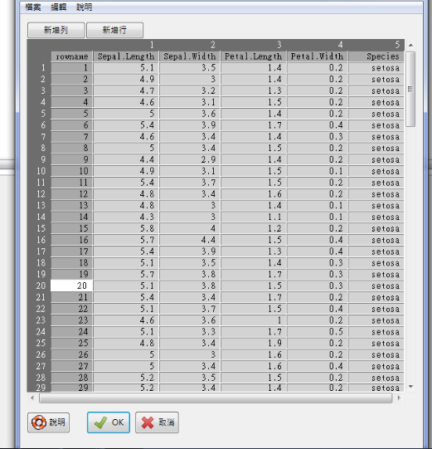
資料編及與檢視
A軟體
B軟體

Slide 7
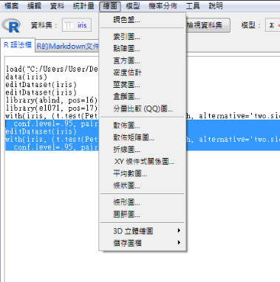
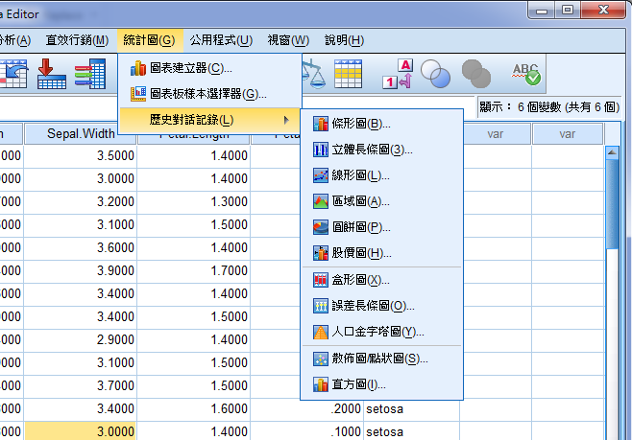
軟體繪圖種類
A軟體
B軟體

Slide 8
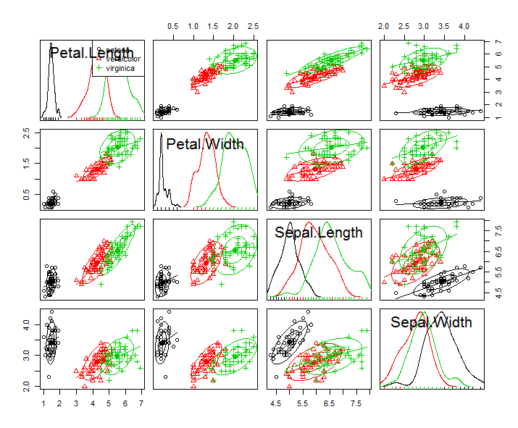
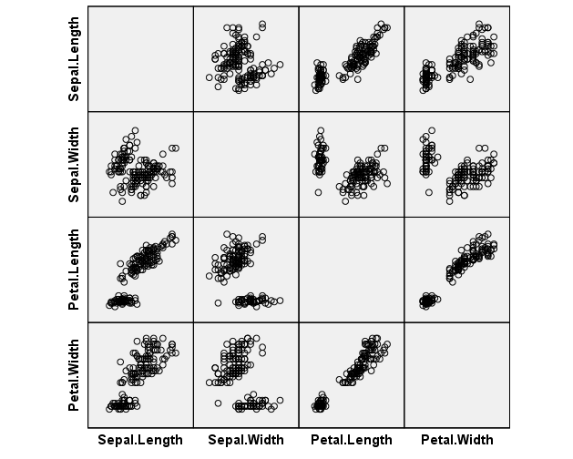
繪圖結果 散佈矩陣圖
A軟體
B軟體

Slide 9
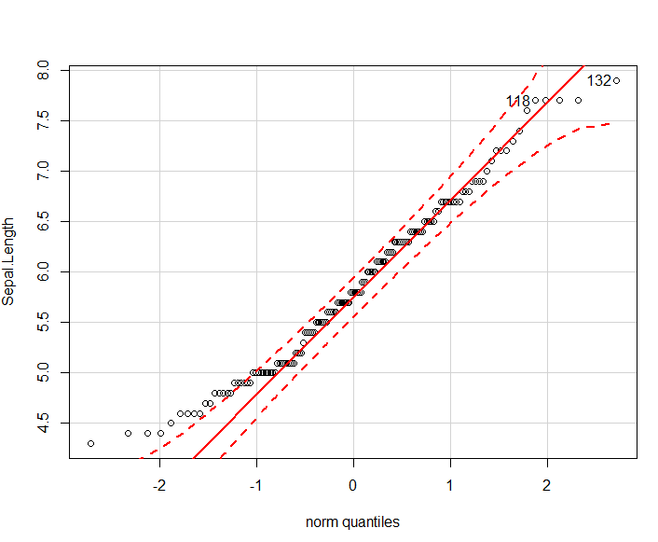
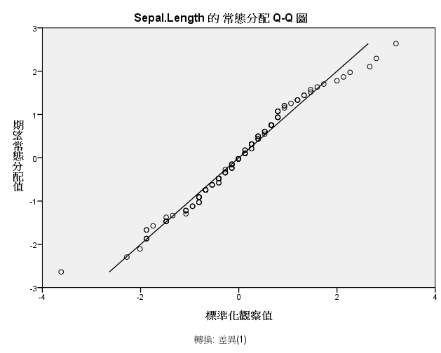
繪圖結果 統計分量圖(qq plot)
A軟體
B軟體

Slide 10
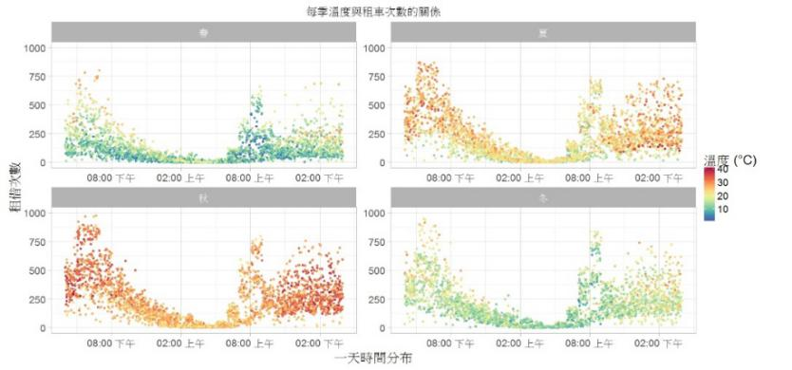
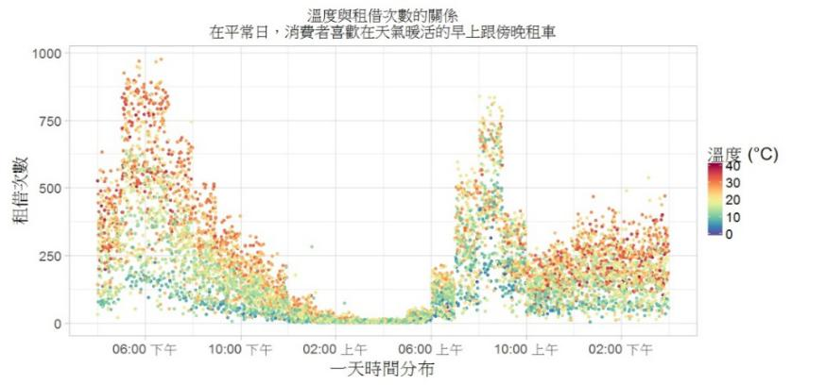
更進階一點的繪圖應用
A軟體
B軟體
無此功能!

Slide 11

請問：A軟體貴? 還是B軟體貴?
開放軟體
付費軟體

Slide 12
開放軟體與付費軟體功能比較
功能 | R | SAS | SPSS
程式語言功能 | 完整 | 不完整 | 不完整
繪圖功能 | 高素質 | 普通 | 單純
分析模組 | 10000(統計至2017/01) | 多 | 少
功能 | 20萬個function | 2千個function | 1千個function
客製化 | 容易 | 難 | 難
可搭配其他語言 | 多 | 少 | 少
價格 | 0 | 20-50萬/每年 | 4-15萬/每年
開發者 | 全世界使用R的人 | 1000位數學及統計PHD | IBM工程師
R與其他軟體的比較資訊
R、Python及SAS的比較
http：//www.burtchworks.com/2016/07/13/sas-r-python-survey-2016-tool-analytics-pros-prefer/
R與Python的比較
https：//www.datacamp.com/community/tutorials/r-or-python-for-data-analysis#gs.vFp6RH0

Slide 13

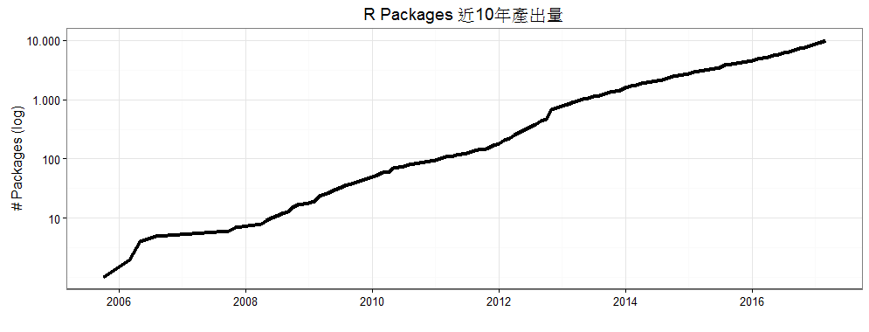
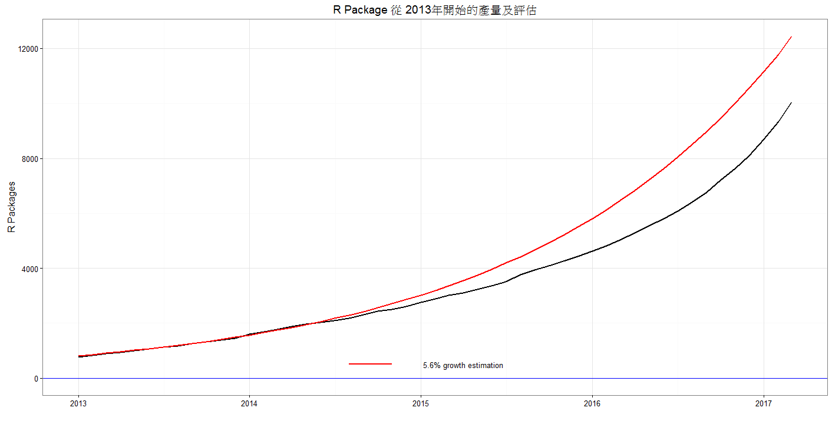
R的套件
WOM01_R1_R package trend.R
因為社群多，所以套件逐年成長，統計到2016年，已有破萬套件

Slide 14
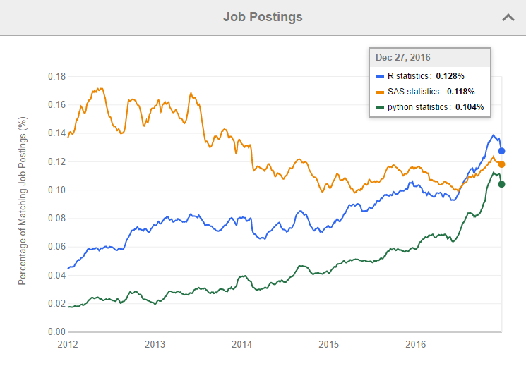
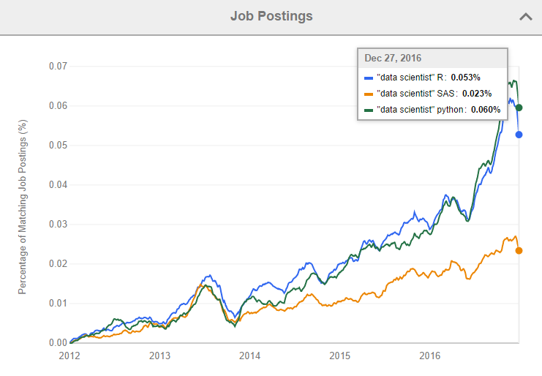
R相關的工作機會
R及其他軟體的工作機會
Source:http://blog.revolutionanalytics.com/2017/02/job-trends-for-r-and-python.html

Slide 15
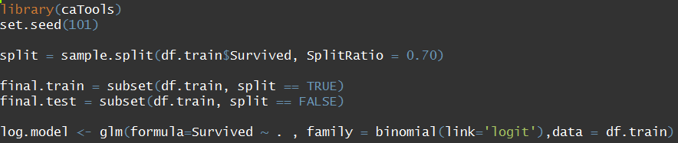

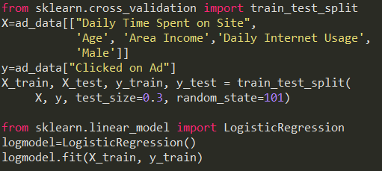
Python很紅，不用嗎?
比較這麼多… 為什麼使用R?
統計型語言
計算上語法直觀
綜合性語言
計算上語法稍為複雜
Notes:
知後會建構N種模型，如果以比較直觀的語言建夠，對於同學來說，學習上會相對簡單
All in all iGood at it

Slide 16
大綱
Why R
R Application Demo for WOM
處處留心皆資料，落花水面皆金礦
競爭對手
商業字詞屬性分析
機器學習與客製化
From practice to peak, on project basis
Notes:
處處留心皆資料，落花水面皆金礦-爬蟲(影片)
競爭對手分析-購物籃分析視覺化
商業字詞屬性分析-雷達圖
機器學習與客製化-字詞重要性評判 & 地理資訊系統應用

Slide 17
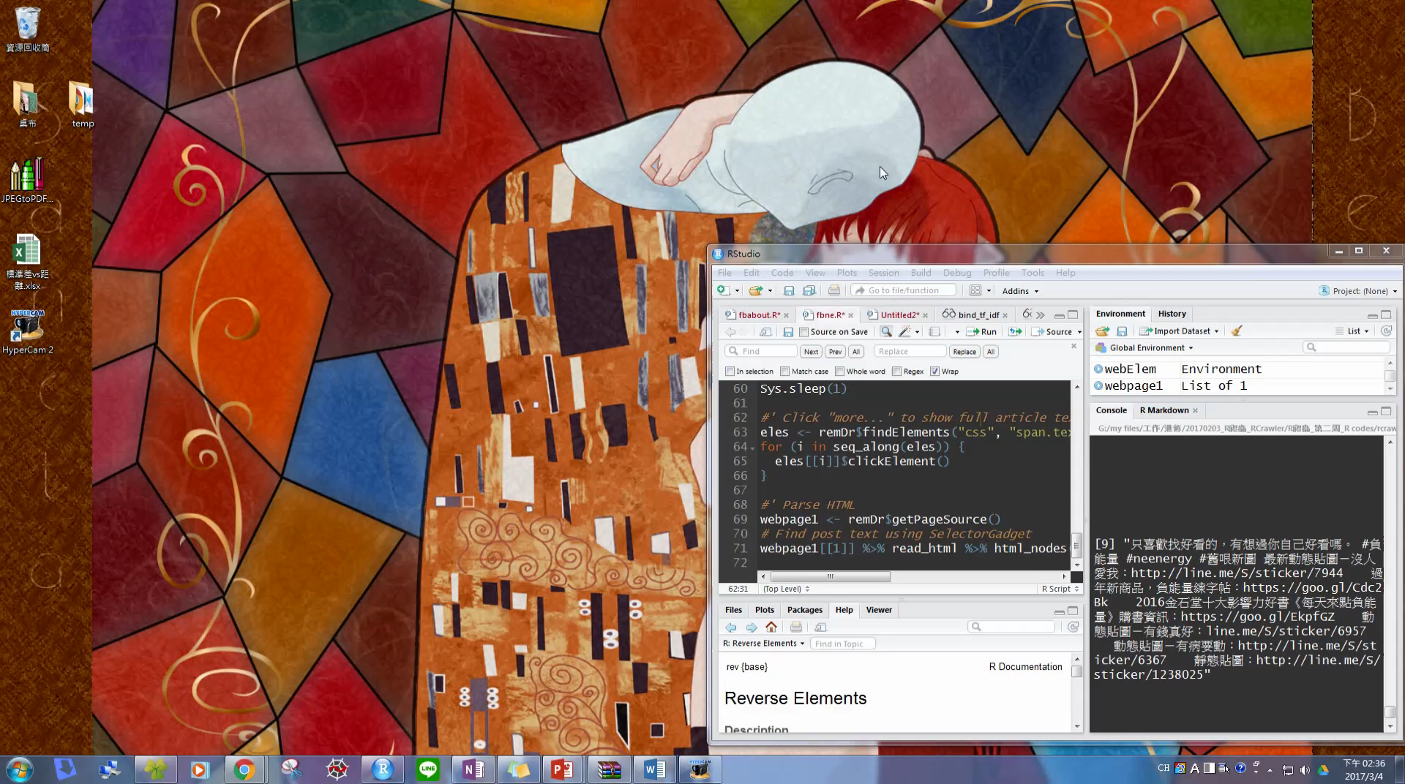
處處留心皆資料，落花水面皆金礦 動態爬蟲

Slide 18

處處留心皆資料，落花水面皆金礦 live demo 校務研究爬蟲
WOM01_R2_校務研究爬蟲(com.tw).R
Dem

Slide 19
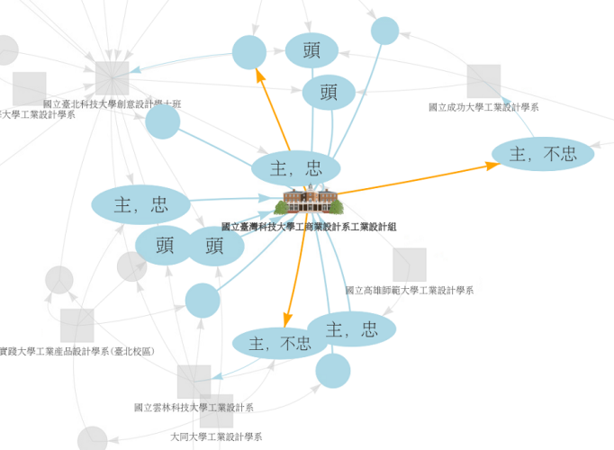
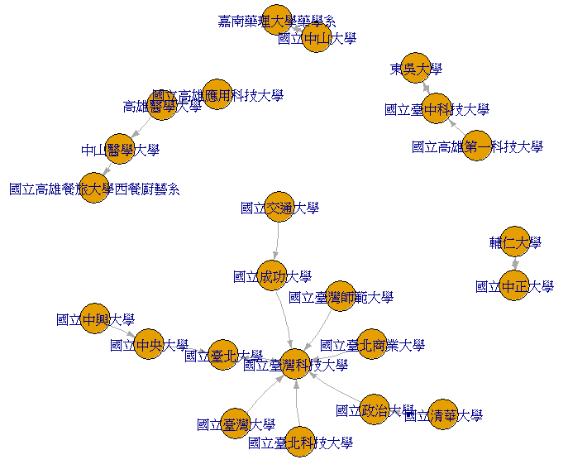
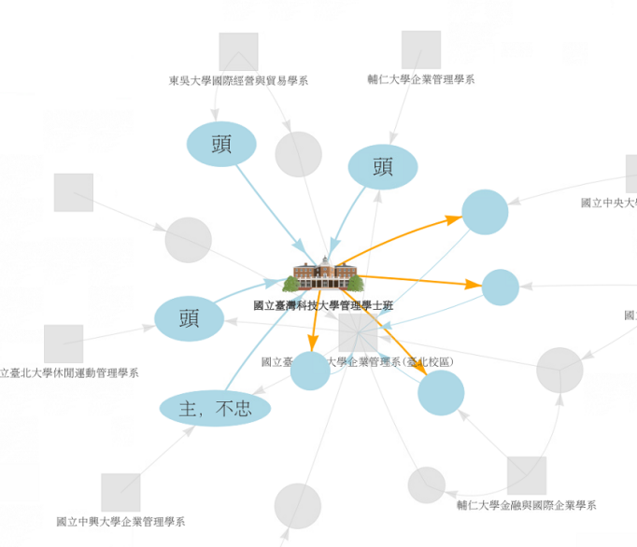
知彼知己，百戰百勝 競爭對手
Dem
WOM01_R3_demo_BA.html
學校的競爭對手是誰？
分析結果
Notes:
圖片換位置
圖片要換
demo

Slide 20
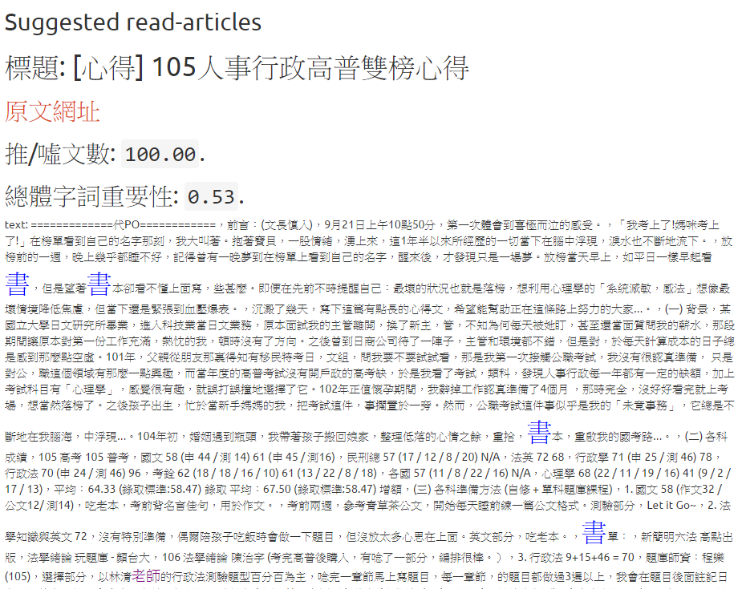
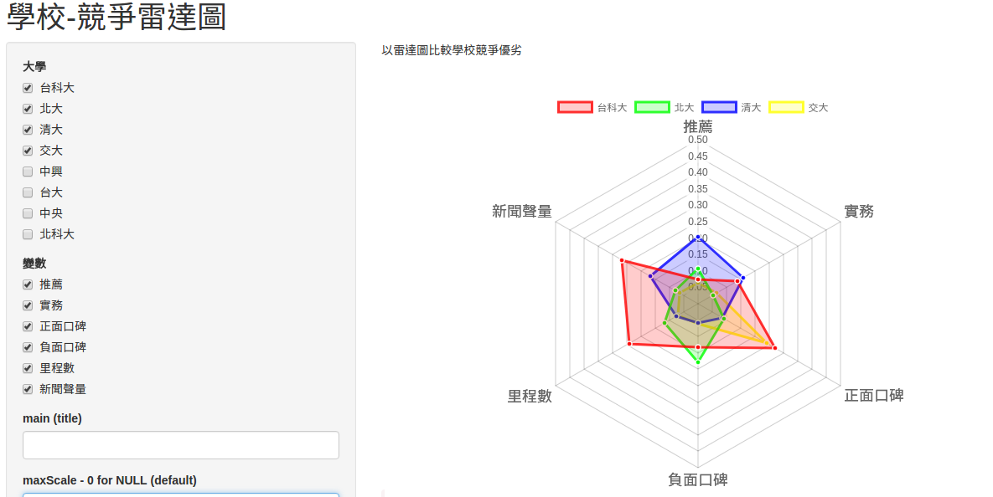
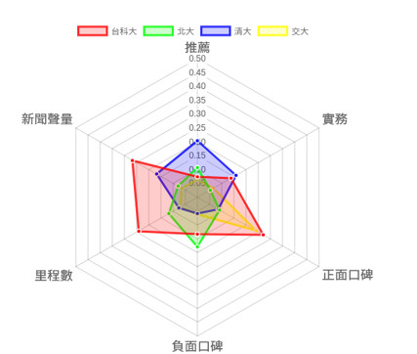
商業字詞屬性分析 雷達圖
Dem
WOM01_R4_demo_po文建議文章篩選.html
WOM01_R5_demo_雷達圖.R
各校在那些屬性上競爭？
分析結果
Web demo
App Demo
Notes:
demo

Slide 21
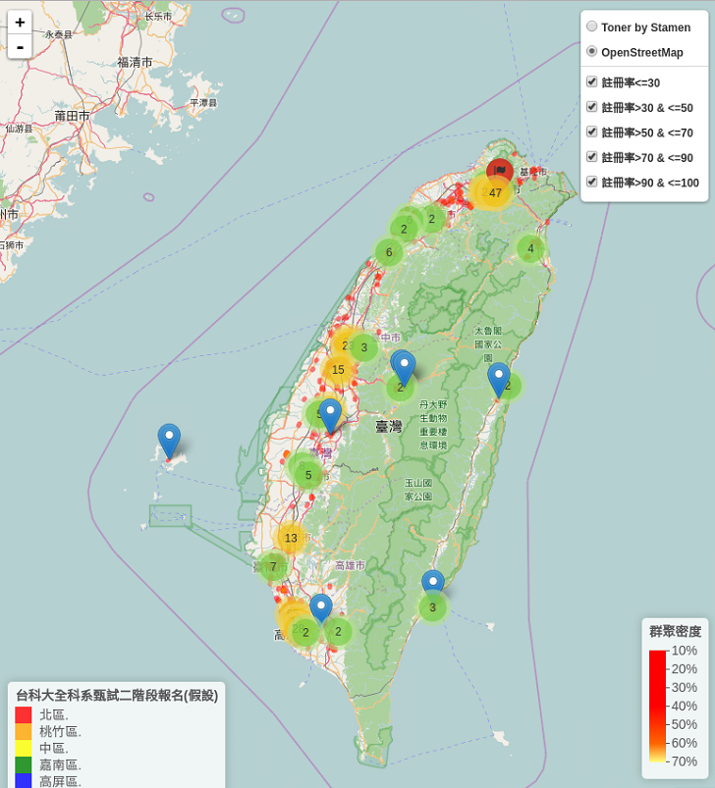
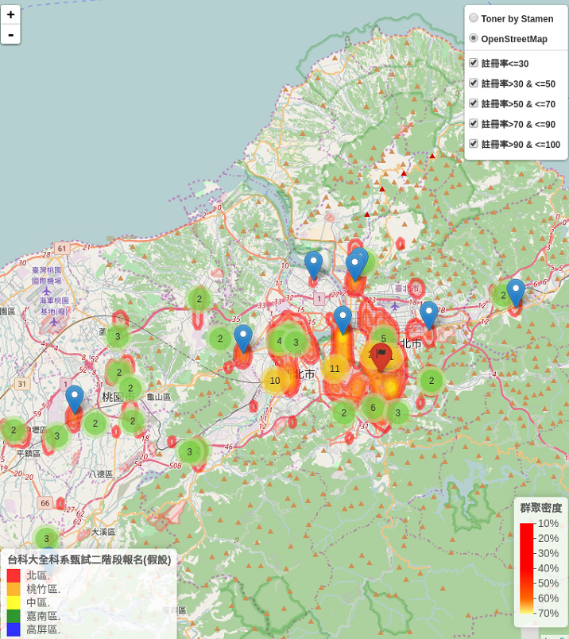
機器學習與客製化 GIS直觀找出目標客群
Dem
WOM01_R6_demo_GIS map4.html
Notes:
該如何遊說新生？老師打電話？學長打電話？研習營？
一句這些新聲

Slide 22
大綱
Why R
R Application Demo for WOM
處處留心皆資料，落花水面皆金礦
競爭對手
商業字詞屬性分析
機器學習與客製化
From practice to peak, on project basis
Notes:
處處留心皆資料，落花水面皆金礦-爬蟲(影片)
競爭對手分析-購物籃分析視覺化
商業字詞屬性分析-雷達圖
機器學習與客製化-字詞重要性評判 & 地理資訊系統應用

Slide 23

天才與庸才之間的差別不在基因，在「刻意練習」
目標
動機
跨出舒適圈
導師
Notes:
Goal: 舉例來說，妳要考多易，妳的目標在哪裡?...
動機: 有一把槍逼著我一定要考倒750，不然就沒變髮去交換學生

Slide 24
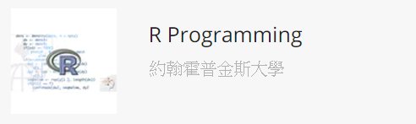
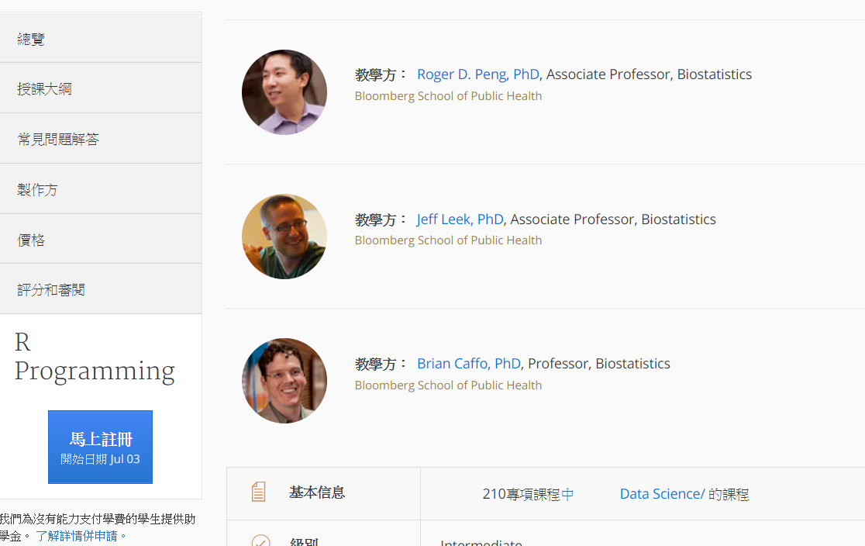
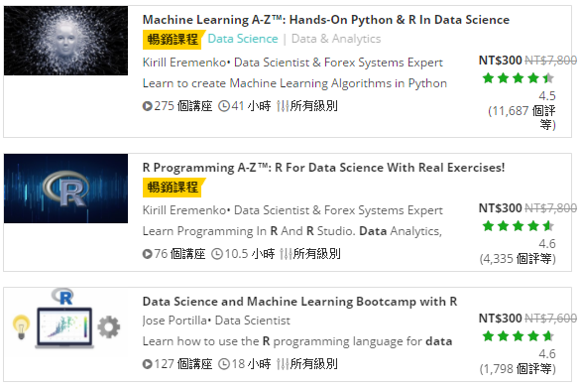
R Programming線上課程介紹
https://www.coursera.org/learn/r-programming/home/welcome
Notes:
第一，有這麼好的線上資源，不用嗎? 部分免費，部份收一點前
第二，他有中文字幕，英文不好，可用
第三，隨時隨地看，部受實空間限制
第四，

Slide 25
2017年暑期-整體資料科學實作計畫安排
目標:
來源資料整理(5-10%)
資料結構訓練(30-40%)
敘述性分析(30-40%)
預測性分析(5-10%)
開會時間:
每週一次
30分鐘問題
30分鐘專案
使用資料
政府公開資料
排程時間 | R Programming | IR專案
7/5-7/12 | Week 1: Background, Getting Started, and Nuts & Bolts | IR開放資料來源檢測 IR開放資料表蒐集
7/12-7/19 | Week 2: Programming with R | 探討可分析之資料格式
7/19-7/26 | Week 3: Loop Functions and Debugging | 資料清理 產出IR手冊表格-stage 1
7/26-8/2 | Week 4: Simulation & Profiling | 產出IR手冊表格-stage 2
8/2-8/9 | 自錄影片:爬蟲教學1 | 產出IR手冊表格-stage 3
8/9-8/16 | 自錄影片:爬蟲教學2 | 預測性分析-stage 1
8/16-23 | 自錄影片:文字探勘1 | 以爬蟲抓下所有年份的IR open-data
8/23-8/30 | 自錄影片:文字探勘2 | 預測性分析-stage 2
Notes:
peak具體實作法則: 獨立實作，醫生老，部一定exp.
Wrap up:
目標→排程+time
動基→孟彥老師讓我們一定要用資科作論文，槍
導師→小弟
等於跨出舒適圈
最後，刻意練習的具體實作就是獨立實作，IR專案

Slide 26

最後，希望大家入坑順利

